Slide 1
ANALYSE ET GESTION DE PROJETS
DIAGRAMMES DE CLASSES

Slide 2
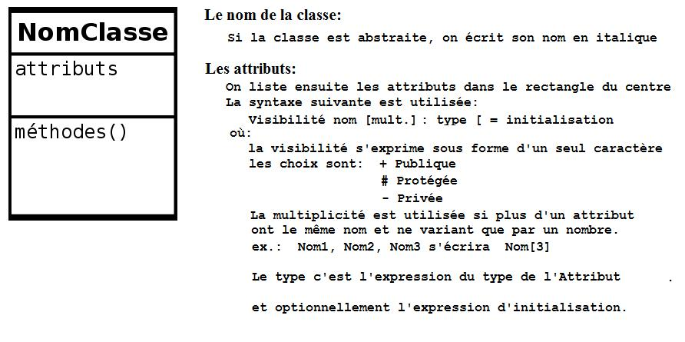
LES DIAGRAMMES DE CLASSES
+ noFact : int Attribut NoFact, entier et public
# nom : String = "" Attribut Nom, String et protected, initialisé à ""
-- secret : double = 0d Attribut secret, double et private, initialisé à 0d

Slide 3
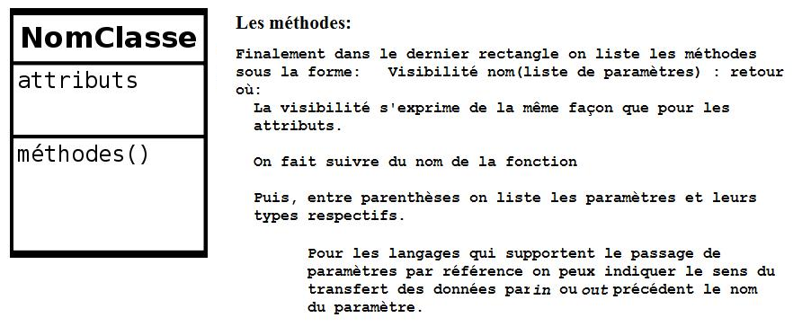
LES DIAGRAMMES DE CLASSES
+ noSuivant( ) : int
# getItem( int ) : String[]
-- setItem( int, String, double)

Slide 4
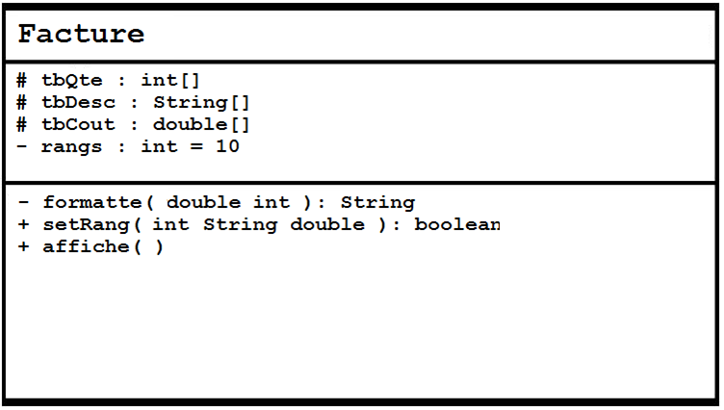
LES DIAGRAMMES DE CLASSES
Exemple d'une classe

Slide 5
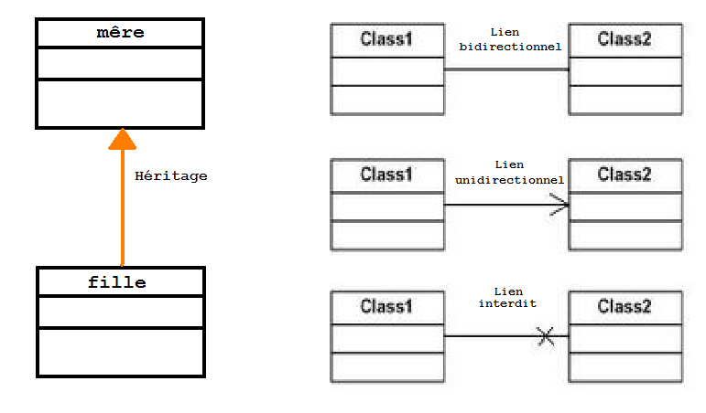
LES DIAGRAMMES DE CLASSES
LIENS

Slide 6
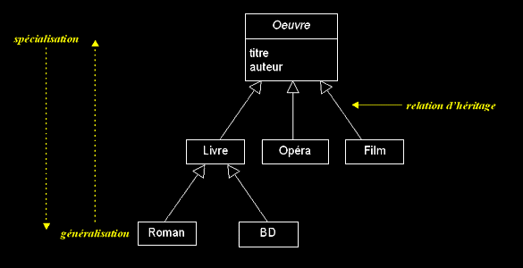
LES DIAGRAMMES DE CLASSES
LIENS
RELATION D’HÉRITAGE

Slide 7
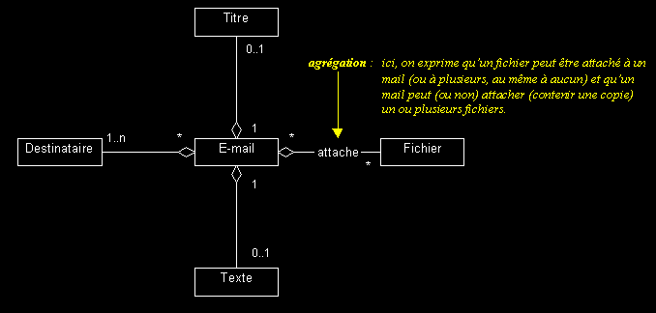
LES DIAGRAMMES DE CLASSES
LIENS
AGGRÉGATION

Slide 8
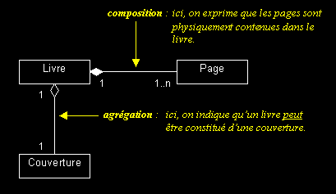
LES DIAGRAMMES DE CLASSES
LIENS
COMPOSITION

Slide 9
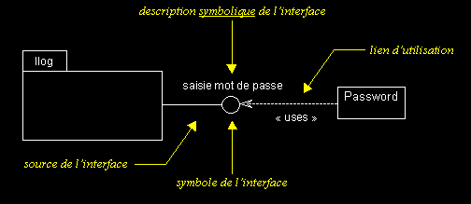
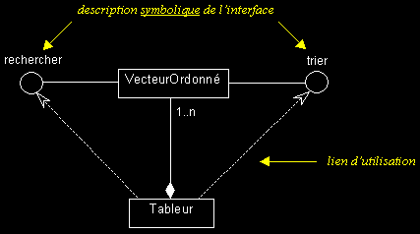
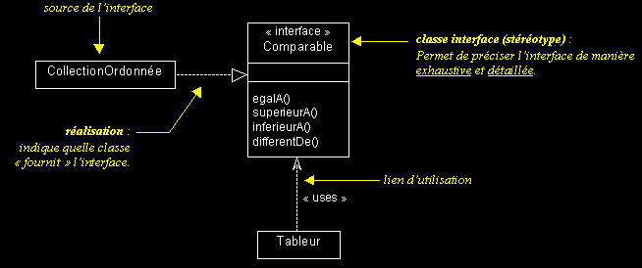
LES DIAGRAMMES DE CLASSES
LIENS
INTERFACES

Slide 10
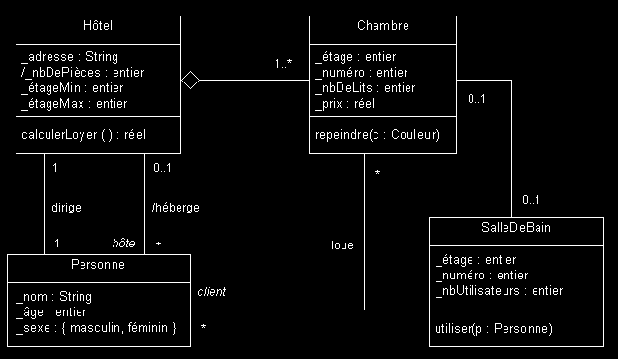
LES DIAGRAMMES DE CLASSES
LIENS
EXEMPLE AVEC LÉGENDES (OCL)

Slide 11
RÉFÉRENCES
Site du zéro (UML):
http://www.siteduzero.com/tutoriel-3-10363-apprendre-a-modeliser.html
Wikipedia (UML):
http://fr.wikipedia.org/wiki/Unified_Modeling_Language
Diagrammes de Classes (Wikipedia):
http://fr.wikipedia.org/wiki/Diagramme_de_classes
Site Free :
http://uml.free.fr/index-cours.html
CodeDesigner:
http://sourceforge.net/projects/codedesigner/files/codedesigner-1.4.2.2539/codedesigner-1.4.2.2539.exe/download
ArgoUML: (français et suggéré par le site du zéro)
http://argouml-downloads.tigris.org/nonav/argouml-0.32.2/ArgoUML-0.32.2-setup.exe

